Slide 1
Σχέδιο Δράσης Διάσωσης Αρχειακών Συλλογών σε Περίπτωση Πυρκαγιάς ή Πλημμύρας

Slide 2
«ναι ο χρόνος πιέζει, είναι ο μεγαλύτερος μας εχθρός. Η μούχλα αρχίζει και αναπτύσσεται σε 48 ώρες από το συμβάν…
παρόλα αυτά επιβάλλεται ψυχραιμία, συντονισμός και συνεργασία. Οι χειρισμοί μας πρέπει να γίνονται με πάρα πολύ προσοχή. Ποτέ μας δεν κάνουμε βιαστικές και βίαιες κινήσεις. Τα νωπά και μουλιασμένα αρχεία είναι πολύ πιο εύθραυστα και ενδεχομένως να προκαλέσουμε ανεπανόρθωτες φθορές…
ο σχεδιασμός, η συνεχής αναβάθμιση και εφαρμογή ενός απλού αλλά αποτελεσματικού
Σχεδίου Δράσης είναι το κυριότερο όπλο για τη διάσωση των συλλογών μας…»

Slide 3
A Team Effort

Slide 4
Έξι ομάδες:
συντονισμού
μεταφοράς
καταγραφής & διαλογής
καθαρισμού αρχειοφυλακίου
συσκευασίας & εκφόρτωσης μουλιασμένων αρχείων
αφύγρανσης νωπών αρχείων

Slide 5
αρχειοφυλάκιο
συνεργείο καταγραφής & διαλογής
συνεργείο αφύγρανσης νωπών αρχείων
συνεργείο συσκευασίας & εκφόρτωσης μουλιασμένων αρχείων

Slide 6
«Χειριζόμαστε τα βρεγμένα αρχεία με πολύ μεγάλη προσοχή γιατί είναι πάρα πολύ εύθραυστα»

Slide 7
Καθήκοντα
Συντονισμού
Πυροσβεστικής Υπηρεσίας & Τμ. Ηλ/κών Υπηρεσιών
Αξιολόγηση κατάστασης & επάνδρωση ομάδων
Προτεραιότητα απομάκρυνσης/διάσωσης συλλογών
Ψυκτικοί θάλαμοι

Slide 8
Μέσα μεταφοράς
Πλαστικά κιβώτια
Αφυγραντήρες
Απορροφητικό χαρτί, λαδόχαρτο
Διοικητικές ενέργειες άμεσης αποστολής αρχείων στο εξωτερικό
Συντονισμού

Slide 9
Καθαρισμού αρχειοφυλακίου
Απομάκρυνση νερού και λάσπης
Καθαρισμός, σφουγγάρισμα, απολύμανση
Επάνδρωση άλλων ομάδων

Slide 10
Προτεραιότητα στις σημαντικότερες συλλογές
Απομάκρυνση από το αρχειοφυλάκιο & μεταφορά στα συνεργία καταγραφής
Μεταφορά νωπών και μουλιασμένων αρχείων σε προκαθορισμένους χώρους
Μεταφοράς

Slide 11
Μουλιασμένων (Μ) αρχείων
Νωπών (Ν) αρχείων
Περιτύλιγμα/επισήμανση μουλιασμένων αρχείων
Έντυπα Καταγραφής
Καταγραφής &
διαλογής

Slide 12
Κόψιμο λαδόχαρτου (freezer paper)
Τοποθέτηση σε πλαστικά κιβώτια
Επισήμανση πλαστικών κιβωτίων
Εκφόρτωση
Ξέπλυμα λασπωμένων αρχείων
Συσκευασίας & εκφόρτωσης μουλιασμένων αρχείων (Μ)

Slide 13
Προετοιμασία χώρου εργασίας
Εγκατάσταση αεριστήρων & αφυγραντήρων
Κόψιμο απορροφητικού χαρτιού
Τοποθέτηση απορροφητικού χαρτιού ανάμεσα στα νωπά φύλλα
Αφύγρανσης νωπών αρχείων (Ν)

Slide 14
Σημαντικές Πληροφορίες

Slide 15
αφύγρανση ελαφρώς νωπών βιβλίων με τη βοήθεια του ατμοσφαιρικού αέρα και αεριστήρων για ανακύκλωση του αέρα

Slide 16
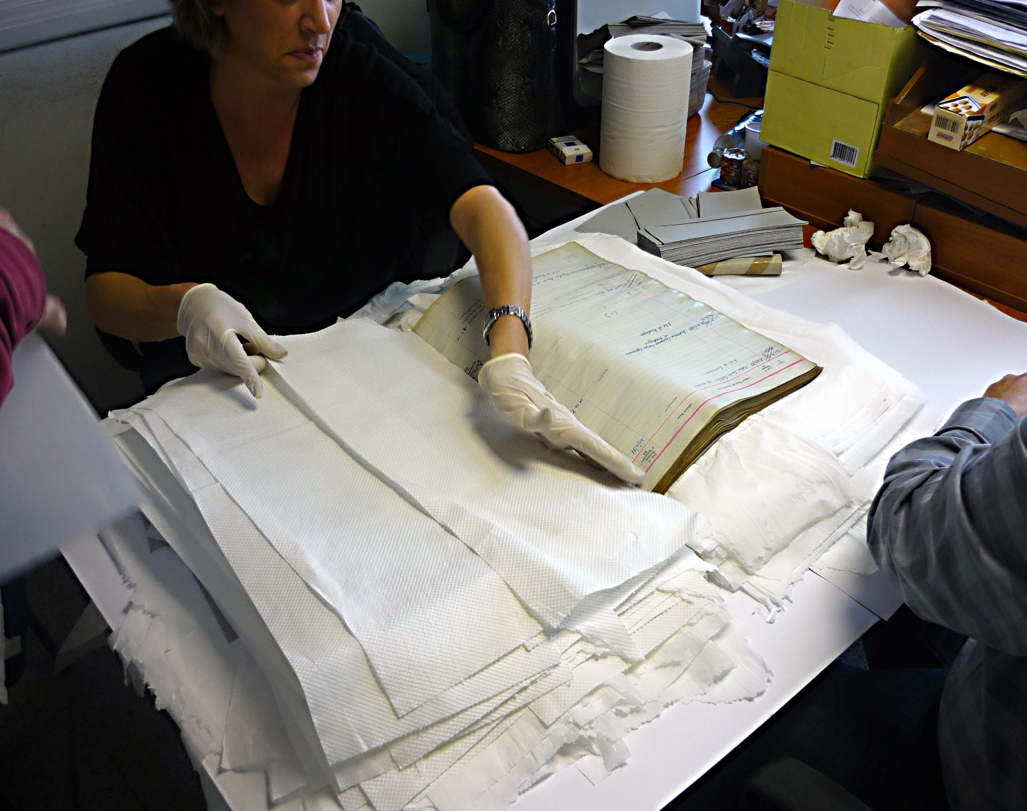
τοποθετούμε απορροφητικό χαρτί ανάμεσα στα νωπά φύλλα

Slide 17
συνεργείο αφύγρανσης νωπών φακέλων

Slide 18
αφύγρανση μεγάλων νωπών σχεδίων με τη βοήθεια του ατμοσφαιρικού αέρα

Slide 19
ορθή τοποθέτηση των βιβλίων σε πλαστικά κιβώτια με τη ράχη προς τα κάτω

Slide 20
συνεργείο περιτυλίγματος μουλιασμένων βιβλίων με χρήση λαδόχαρτου

Slide 21
συνεργείο τοποθέτησης μουλιασμένων βιβλίων σε πλαστικά κιβώτια για τη μεταφορά τους σε ψυκτικούς θαλάμους

Slide 22
η μεταφορά και φύλαξη των μουλιασμένων αρχείων σε ψυκτικούς θαλάμους

Slide 23
φύλαξη μουλιασμένων αρχείων σε θερμοκρασία -23⁰C

Slide 24
το ξέπλυμα σε κουβά γεμάτο καθαρό κρύο νερό, των βιβλίων που έχουν καλυφθεί με λάσπη

Slide 25
Για Διάσωση Αρχειακών Συλλογών
σε περίπτωση Πυρκαγιάς ή Πλημμύρας
παρακαλώ όπως ενημερώσετε άμεσα το Κρατικό Αρχείο
Τηλέφωνα Επικοινωνίας:
22445715
22451045
22459994

